Slide 1
РОДИТЕЛЬСКИЙ УНИВЕРСИТЕТ ИНФОРМАЦИОННЫЙ ПРАКТИКУМ «Профилактика Интернет-зависимого поведния подростков» для родителей учащихся VIIкласса
Е.М. Лобанова, педагог-психолог высшей квалификационной категории, ГУО «Средняя школа №2 г.Ляховичи»

Slide 2
Вопросы для обсуждения:
Что такое Интернет-зависимость?
Каковы причины возникновения Интернет-зависимости?
Как предупредить формирование Интернет-зависимости у подростков?

Slide 3
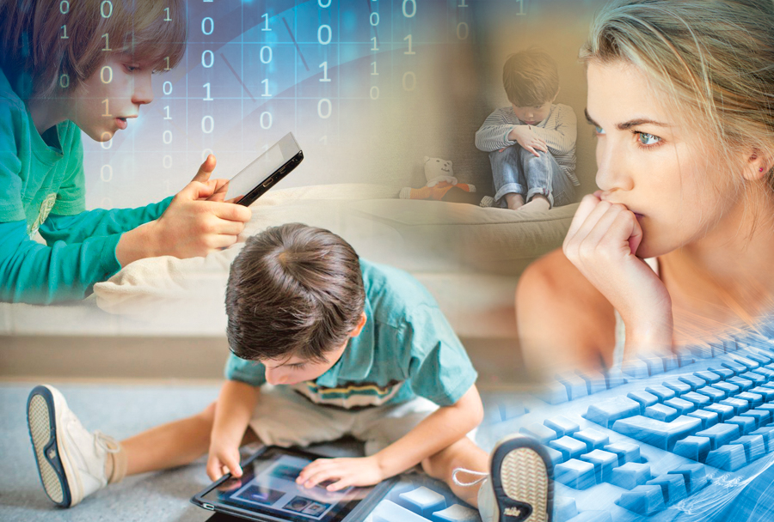
Компьютерная зависимость у подростков — это патологическое пристрастие к компьютеру с максимальным времяпровождением за ним. Впервые об этой зависимости некоторые специалисты заговорили в 80-90-х годах прошлого столетия

Slide 4
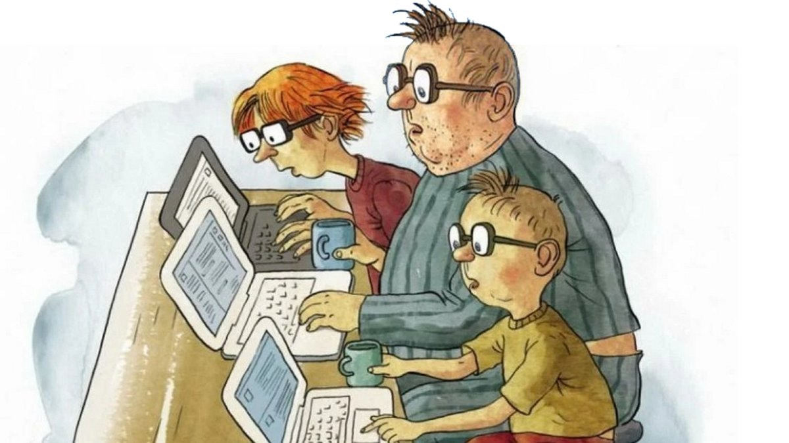
Почему ребенок приобретает игровую зависимость?
Какое поведение родителей провоцирует формирование игровой зависимости у ребенка?

Slide 6
Результаты анкетирования учащихся 7-х классов Шкала интернет - зависимости Чена

Slide 7
№ п/п | Вопрос: | Никогда | Редко | Иногда | Часто | Всегда
1. | Ребенок проводит за компьютером более четырех часов в сутки?
2. | Не начал ли он пренебрегать учебой и прежними увлечениями после покупки компьютера?
3. | Крик и агрессивная реакция обычны для ребенка, когда вы пытаетесь отвлечь его от Интернета?
4. | Ребенок, приходя домой, первым делом садится за компьютер?
5. | Как часто ребенок жертвует сном ради ночных подключений к Интернету?
6. | Как часто вам кажется, что ваш ребенок говорит и думает об Интернете даже тогда, когда он отключен от него?
7. | Уходит ли ребенок от ответа на вопрос, что его так привлекает во Всемирной паутине?
8. | Отказывается ли ваш ребенок от встреч с друзьями ради подключения к Сети?
9. | Вы уплачиваете довольно значительные суммы по телефонным счетам из-за подключений вашего ребенка к Интернету?

Slide 8
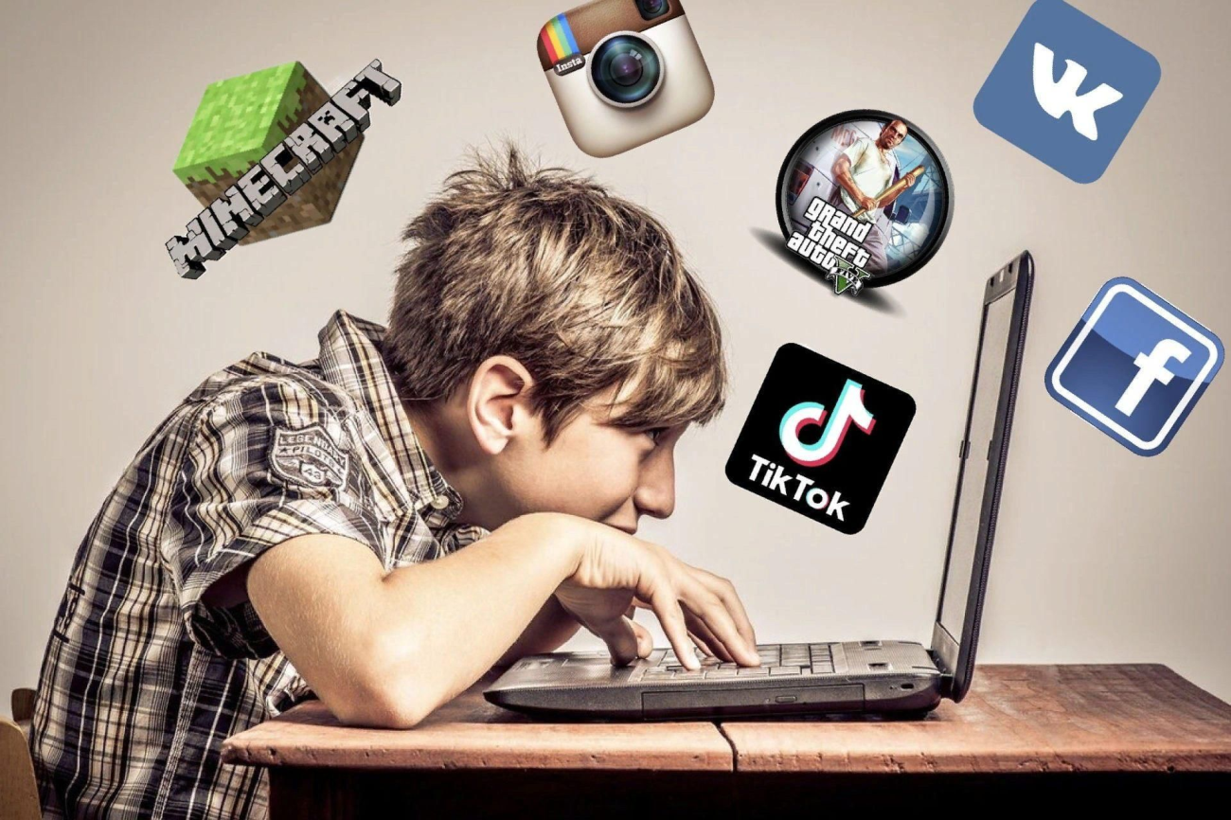
Интернет-зависимость не наступает мгновенно, она проходит несколько стадий.
1. Стадия легкой увлеченности.
2. Стадия увлеченности.
3. Стадия зависимости.

Slide 9
Рекомендации по профилактике Интернет-зависимости
Создайте список домашних правил посещения Интернет при участии
подростков и требуйте безусловного его выполнения.
Компьютер с подключением к Интернету должен находиться в общей комнате;
Положительный личный пример.
Количество времени, которое семья проводит вместе, должно быть увеличено.

Slide 10
Дети в интернете проект mts.by
Простые уроки и правила полезного и безопасного Интернета для детей и взрослых
https://www.mts.by/other/safety/

Slide 11
Родительский университет
Государственное учреждение образования
«Средняя школа №2 г. Ляховичи»
Педагог-психолог Е.М. Лобанова

